Slide 1
異文化間コミュニケーションと経験
＠長野県上田市丸子文化会館
２０１５年４月４日
＜非日常を日常化する視点から＞
ヨーク大学日本研究科主任
http://buna.yorku.ca/
太田徳夫
nota@yorku.ca

Slide 2
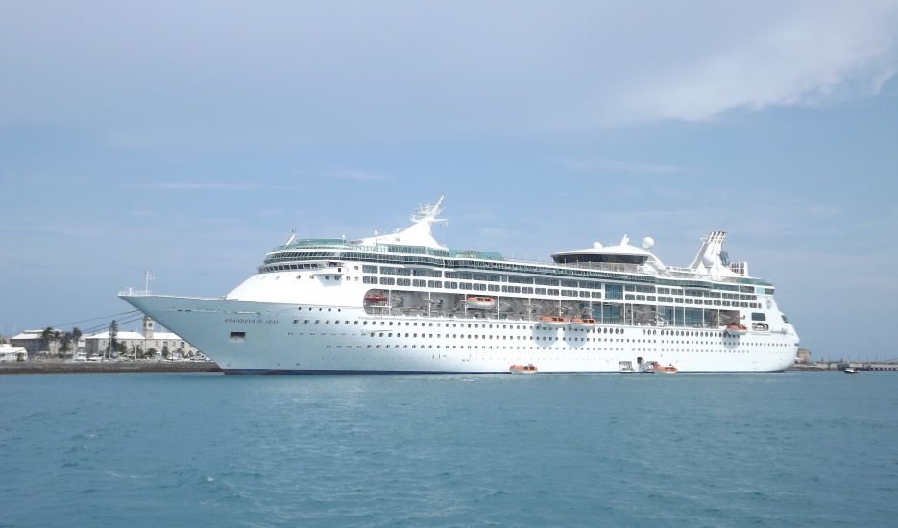
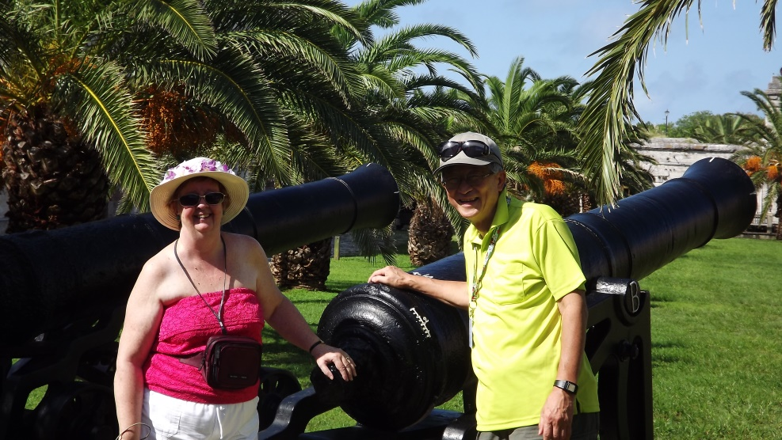
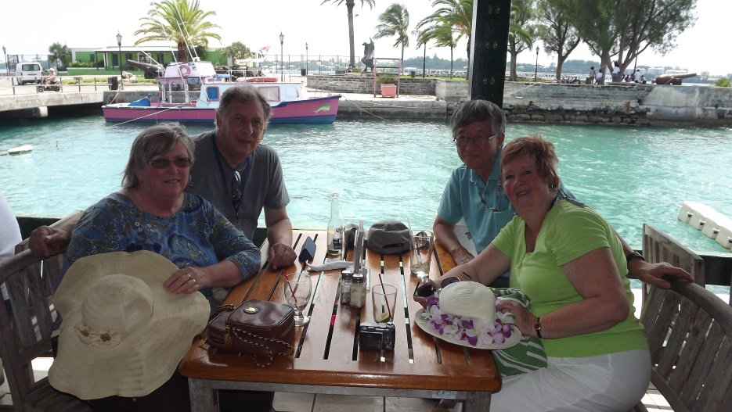
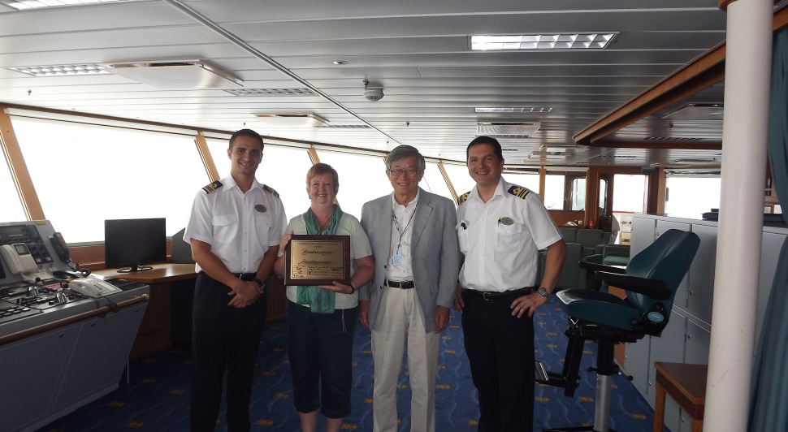
豪華客船の旅－クルーズ
バーミューダ

Slide 3
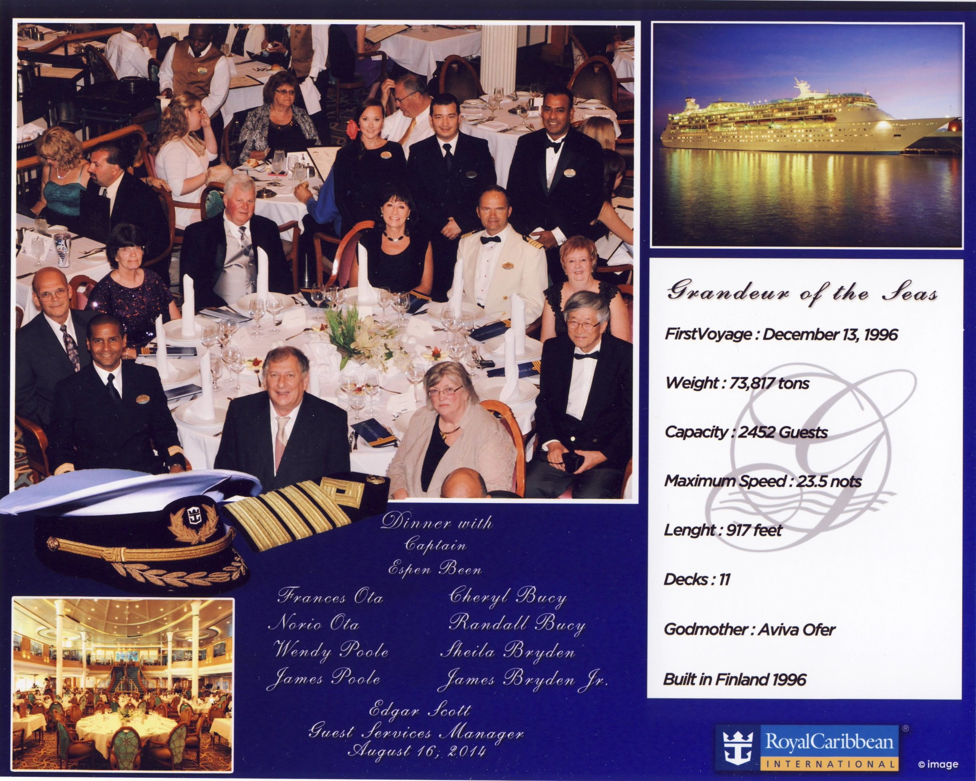

Slide 4
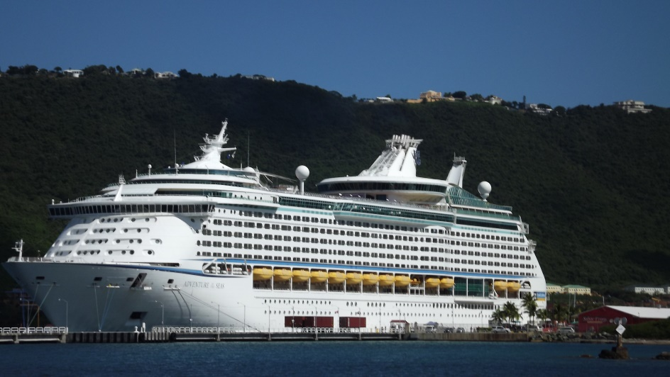
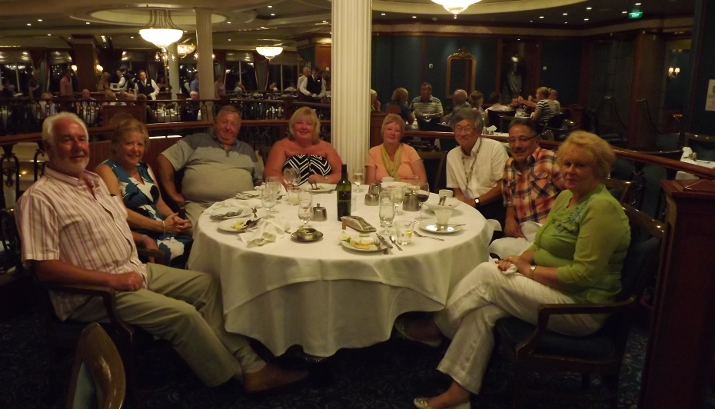
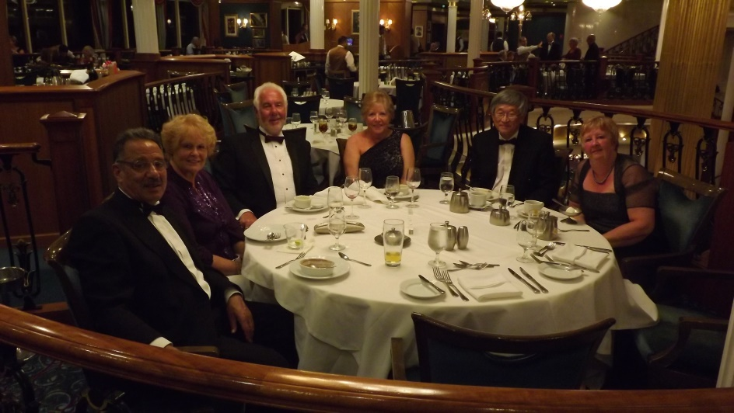
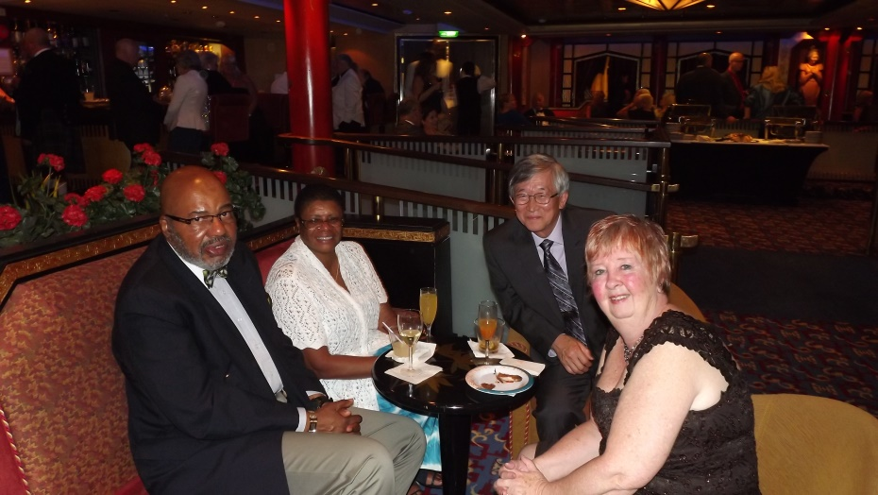
大西洋横断航海
サウスハンプトン(英国)からサンフアン(プエルトリコ）へ

Slide 5
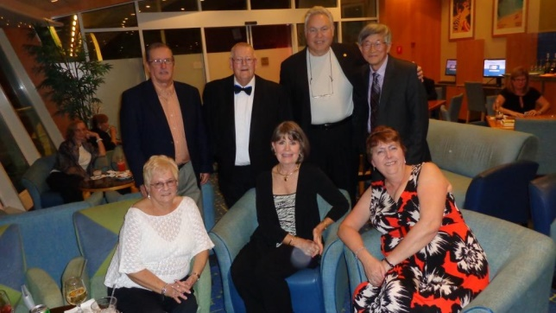
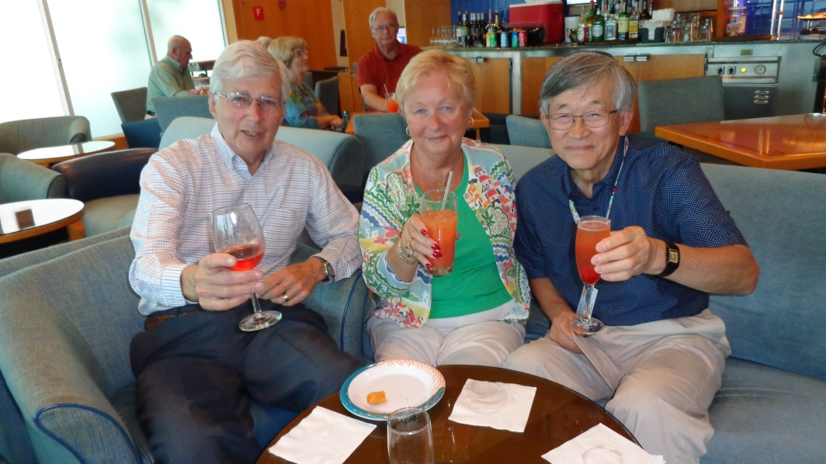
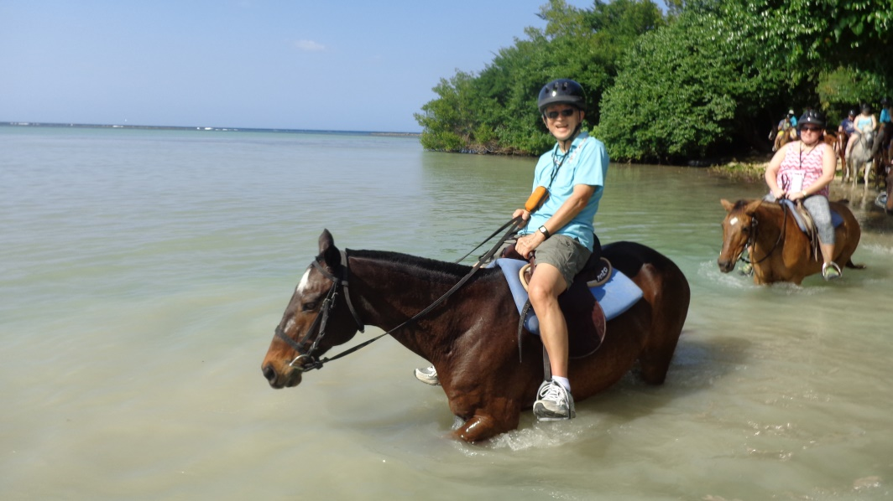
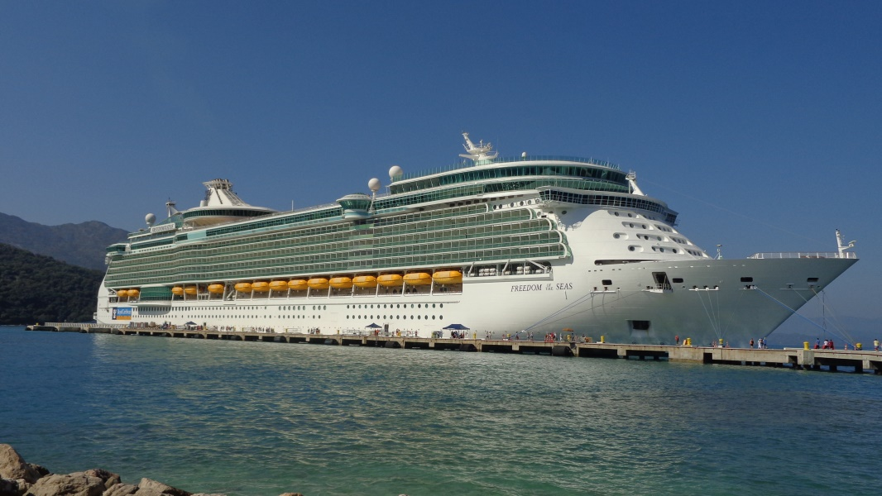
東カリブ海へ
一人旅

Slide 6
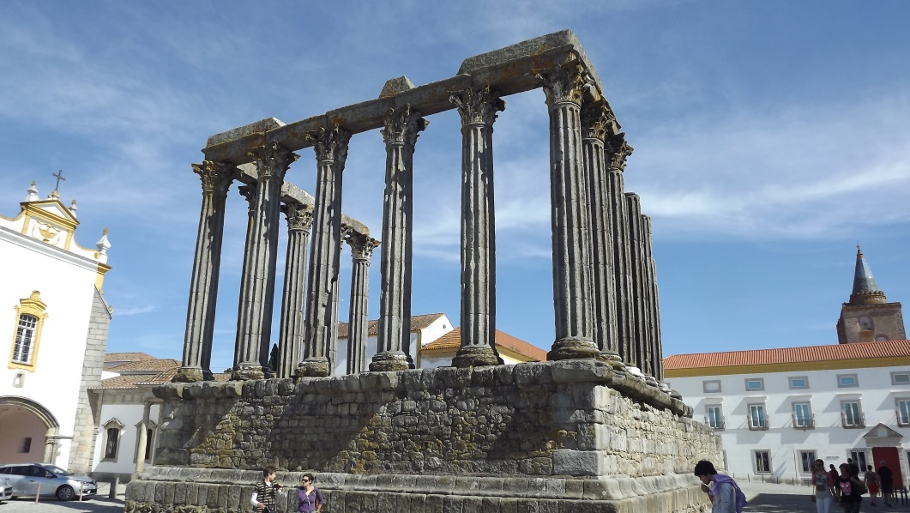
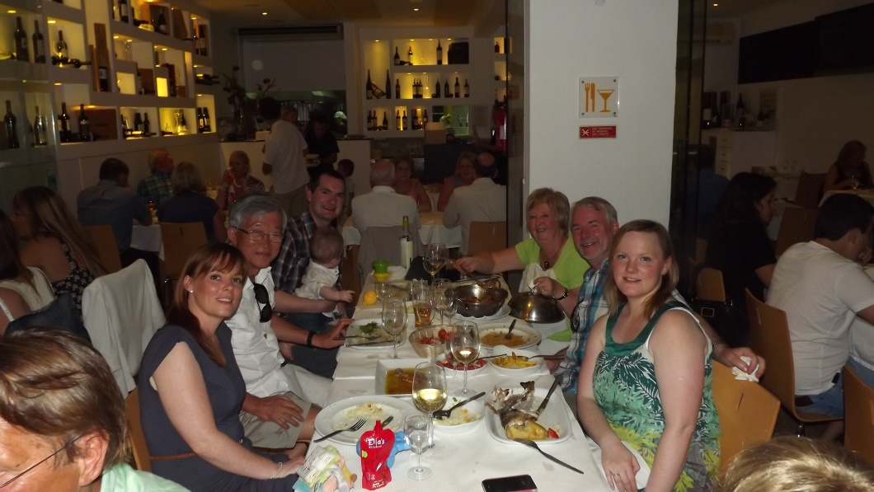
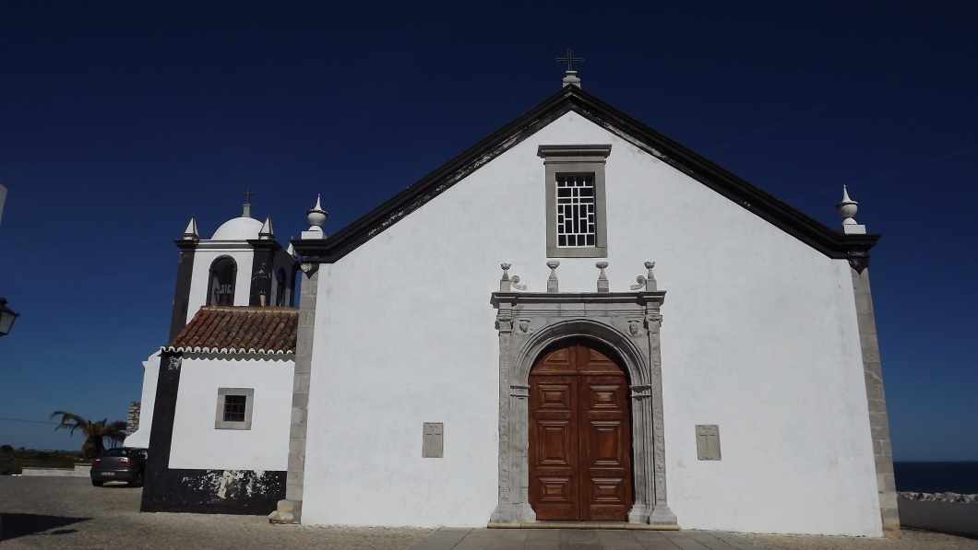
ポルトガル アルガーフ

Slide 7
なぜ今異文化間コミュニケーションなのか
地域社会と日本
外国人定住化
外国人観光客増大
国際化の波
地域社会の活性化
戦後社会の一大転換期
世代の交代
世界と日本
鎖国化現象
国際社会での孤立化
世界情勢の理解・認識不足
日本を理解してもらう努力欠如
国際社会で活躍する人材不足
将来に向けての展望欠如

Slide 8
太田家について
祖父母 太田永福(長野県飯島町伊那本郷)・福寿
渡米 １９０４～５年 サンフランシスコで皿洗いから始める
オレゴン州・ポートランド市でモテル経営
四子をもうける(父のみ日本生まれ）
帰日 １９１９～２０年(禁酒法１９２０年～３３年）
会社設立 銀座富士アイス
父母 太田哲夫・キク(秋田出身)
朝食 西洋風
我家 太田徳夫・フランセス(カナダウィニペグ出身)
長男 満・デニス ベトナム生まれ
次男 周・ピエール ベトナム生まれ 妻 フィリピン人
二女・一男
三男 歩・ロデリック 日本生まれ
四男 円・アンソニー アメリカ生まれ
従妹 フランス人と結婚フランス永住

Slide 9
コミュニケーション＝異文化間コミュニケーション
言語
文化
社会言語学
言語心理学
語用論
社会学
心理学
家庭
家族
教育
宗教
社会経済的階層
友情
結婚
人種
世代
性別
移民
異文化
階層
職業
個性
偏見
性格
年齢
信条
価値観
知識
交渉
協働
教授
議論
説明
発表
主張
異文化間コミュニケーション能力
Cross-Culturally Communicative Competence
CCCC

Slide 10
個人のＣＣＣＣとその接触
Type 1
Type 2
Type 3

Slide 11
CCCCとその発展プロセス

Slide 12
ＣＣＣＣと重層性
北米・欧州
オーストラリア
韓国・ベトナム
日本（＋中国）

Slide 13
ＣＣＣＣと多重アイデンティティー
それぞれの異文化を評価し、最善の要素を取り入れ、自己のアイデンティティーを形成する

Slide 14
私の異文化間コミュニケーション武者修行の旅
小学校－中学校： 中国古典文学・日本文学
高校：禅僧志願
大学：部活・各種アルバイト・香港からの中国人留学生と恋愛・休学(大阪でトラック運転手)
就職：世界中から来ているカトリックの修道士・修道女に日本語指導
カナダ人の家内と結婚
コロンボ計画日本語専門家としてベトナムサイゴン大学師範学部日本語科に派遣
帰国：国際基督教大学で日本語指導
フルブライト交換教師としてニュージャージー州シートンホール大学で日本語指導
豪州メルボルンにあるモナシュ大学日本語科より招聘
ミシガン州立大学大学院博士課程・日本語指導
ヨーク大学より招聘され、日本語科主任となり、現在に至る
学会発表のためハワイ・韓国・カリフォルニア・フィンランド・ドイツ訪問
日加合弁企業にて異文化間研修
キューバハバナ大学において教員研修、「特別招聘教授」として表彰を受ける

Slide 15
外国語の習得
個の確立
自分の意見を持つ
日本についての知識
日本語でも積極的に対話をする
色々な経験をして、話の題材を増やす
母国語話者よりコミュニカティブになることを目標にする
１＋１＝５になるような相乗効果を狙う
自分に興味のある題材について十ぐらいのモジュールを作り、繰り返し練習する
発音・強調・抑揚と感情移入
非言語コミュニケーション
時事問題
Small talk

Slide 16
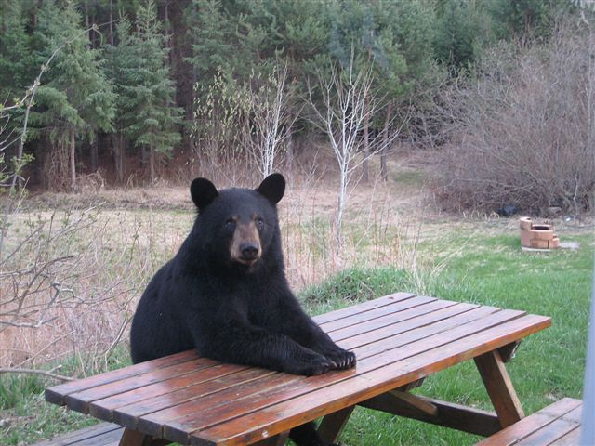
異文化経験
韓国
第二の祖国
三十八度線・板門店にて
ベトナム
戦時中のサイゴン
初めで最後のカルチャーショック
最高の学生たち
日本
労働省中央技能センター
ニュージャージー
ワシントンＤＣでピストル強盗に遭う
メルボルン
ホビーファームと養鶏
ミシガン
世界中から来ている留学生
トロント
日加合弁企業の異文化間研修コンサルタント
ヘリテージ(継承言語)日本語学校
「日本を通じて異文化間コミュニケーションを学ぶ」プログラム
理事会賞罰委員会
ストライキ中の副学部長との交渉

Slide 17
異人種間(国際)結婚について
個の確立
海外で一人でも生活可できる能力
人権尊重と男女平等な人間関係
お互いの文化背景に関する知識と理解
お互いの言語の習得
常にコミュニケーションを保つ
第三国に住む
姑と妻の対立の場合は妻を支持する
子供の教育への参加と配慮
差別への対処
子供ができた後も恋人でいる努力
夫婦それぞれが成長する必要
相手に尊敬されるものを持つこと
危機管理能力
夫婦一緒に楽しむ時間と別々に楽しむ時間を持つ

Slide 18
異文化間コミュニケーションの勧め
日本中心の世界観から自己を解放する
単視眼的見方から多視眼的見方及び多元的な思考
相手の立場に立ってものが考えられる
自己理解を深める
日本が置かれている時代閉塞の現状に対する突破口となる
新渡戸稲造 「武士道」
山本常朝 「葉隠れ」
横光利一 「旅愁」
アドラー「カルチャーショック」
Accountability 「説明責任」
Political Correctness (ＰＣ) 「政治的正しさ」
Informed consent 「告知」
モテ期
女子力男子
三高・三低

Slide 19
多文化主義
カナダの多文化主義
二言語主義
多文化主義
自由と権利の憲章
外国人定住化の日本の多文化主義
東アジア・東南アジアからの女性
二重国籍を認めない
労働力不足
世界における多文化主義
欧州連合
欧州連合憲章

Slide 20
非日常を日常化する
異文化間コミュニケーションは理論でなく実践である
全力投球の大切さ
コミットメント
冒険心(リスクテイキング)と危機管理(クライシスマネージメント)
可能な限り準備を心掛ける
自己の活動可能な領域を拡大してゆく

Slide 21
結語
コミュニケーションは基本的には異文化間コミュニケーションである
異文化間コミュニケーションは日本から
相手の立場に立って物事が考えられる
自分の意見を持ち日本語でも積極的に話をする
出来る限り色々な経験をする
これまで学んできたことを総点検する
外国語を習得する
新しいものに挑戦する気概と冒険心
世界で通用する知識と技術
多文化社会で活躍できる多文化アイデンティティー
異文化間コミュニケーションと経験は非日常を日常化する過程である

